Slide 1


JavaScript进阶
---JS中的this
---JS中的对象绑定

Slide 2
JavaScript进阶
---JS中的this

Slide 3
内容提纲
JS this简介及特点
JS this四种应用场景
JS this缺陷及解决方法

Slide 4
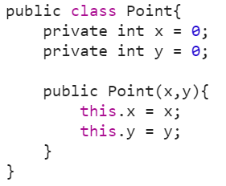
JavaScript语言中的this和其他语言中区别
Java等面向对象语言中的this 在 Java 等面向对象的语言中，this 关键字的含义 是明确且具体的，即指代当前对象，一般在编译期 就已经确定下来，称为编译期绑定
JavaScript语言中的this 在 JavaScript 中，this 是动态绑定，或称为运行期绑定的。由于其运行期绑定的特性，JavaScript 中的 this 含义要丰富得多，它可以是全局对象、当前对象或者任意对象，这完全取决于函数的调用方式
this不进行作用域传递（函数嵌套时的this缺陷）
Notes:
在 Java 等面向对象的语言中，this 关键字的含义是明确且具体的，即指代当前对象。一般在编译期确定下来，或称为编译期绑定。而在 JavaScript 中，this 是动态绑定，或称为运行期绑定的，这就导致 JavaScript 中的 this 关键字有能力具备多重含义，带来灵活性的同时，也为初学者带来不少困惑。
由于其运行期绑定的特性，JavaScript 中的 this 含义要丰富得多，它可以是全局对象、当前对象或者任意对象，这完全取决于函数的调用方式。JavaScript 中函数的调用有以下几种方式：作为对象方法调用，作为函数调用，作为构造函数调用，和使用 apply 或 call 调用。

Slide 5
内容提纲
JS this简介及特点
JS this四种应用场景
JS this缺陷和解决方法

Slide 6
JavaScript语言中的this主要有以下4种应用场景
一般函数中的this
对象方法中的this
构造函数中的this
间接调用中的this
Notes:
在 Java 等面向对象的语言中，this 关键字的含义是明确且具体的，即指代当前对象。一般在编译期确定下来，或称为编译期绑定。而在 JavaScript 中，this 是动态绑定，或称为运行期绑定的，这就导致 JavaScript 中的 this 关键字有能力具备多重含义，带来灵活性的同时，也为初学者带来不少困惑。
由于其运行期绑定的特性，JavaScript 中的 this 含义要丰富得多，它可以是全局对象、当前对象或者任意对象，这完全取决于函数的调用方式。JavaScript 中函数的调用有以下几种方式：作为对象方法调用，作为函数调用，作为构造函数调用，和使用 apply 或 call 调用。

Slide 7
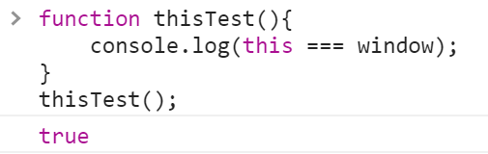
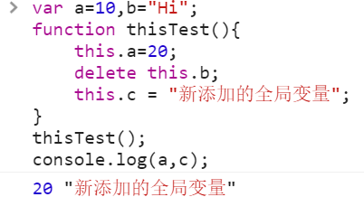
一、一般函数中的this （非严格松散模式下）
一般函数中的this（非严格松散模式下）指代全局对象
可以通过this在函数内添加、删除、修改全局对象属性
参见实例demo01 一般函数中的this（非严格模式下）
Notes:
在浏览器环境下一般函数中的this指代window，node环境下指代的是global

Slide 8
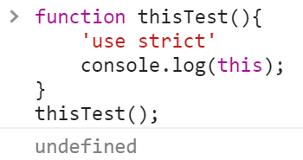
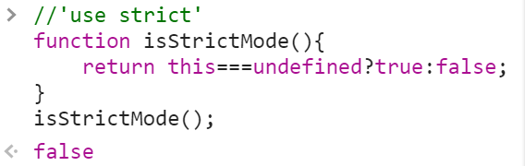
一、一般函数中的this （严格模式）
一般函数中的this（严格模式）为undefined
可以用此特性来判断当前是否为严格模式
参见实例demo02 一般函数中的this（严格模式下）
Notes:
在浏览器环境下一般函数中的this指代window，node环境下指代的是global

Slide 9
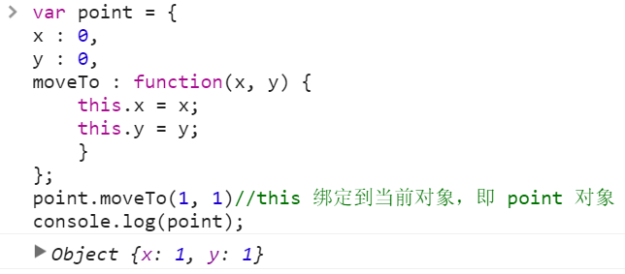
二、对象方法中的this（无函数嵌套的情况下）
函数作为对象的一个属性时，称之为对象的方法
对象方法中的this指代调用此方法的对象（无嵌套的情况下）
参见实例demo03 对象方法中的this

Slide 10
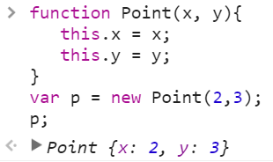
三、构造函数中的this
构造函数中的this指代通过new新创建的对象 - JS（ES5） 并没有类（class）的概念，而是使用基于原型（prototype）的继承方式 - JS中的构造函数充当了类的角色，如果不使用 new 调用，则和普通函数一样。 - 如果作为构造函数正确调用时，构造函数中的this 绑定到新创建的对象上
参见实例demo04 构造函数中的this

Slide 11
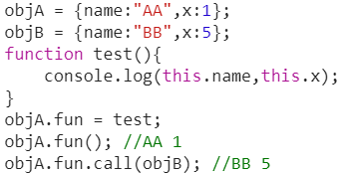
四、间接调用中的this（call、apply）
通过call/applay间接调用的函数中的this（指代第一个参数） - JS中函数也是对象（函数对象），也有属性和方法（length、call、apply等） - JS中函数可以通过call和apply进行间接调用，动态的指定由谁来调用此函数
参见实例demo05 间接调用中的this

Slide 12
内容提纲
JS this简介及特点
JS this四种应用场景
JS this缺陷和解决方法

Slide 13
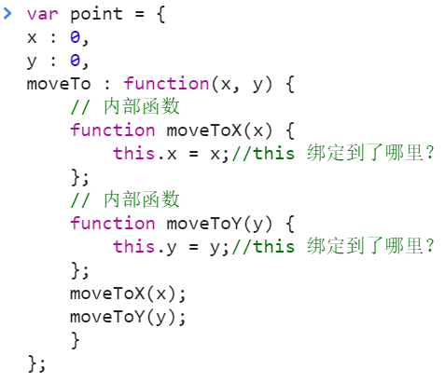
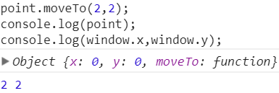
对象方法中的this（有函数嵌套的情况下）
this不进行作用域传递、函数嵌套中的this存在缺陷
moveTo方法中嵌套的moveToX函数作为一般函数看待，此函数中的this此时指向的是全局对象window而不是point
参见实例demo06前半部分 函数嵌套时this缺陷

Slide 14
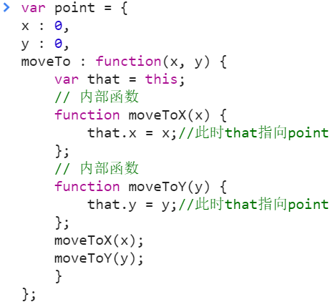
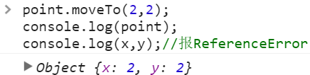
如何解决对象方法中嵌套函数的this指向问题
使用变量替代的方法（that、self）
moveTo方法中嵌套的函数中的that此时指向的是point对象。
这是软绑定形式，除此之外，还可以通过函数对象的bind方法进行硬绑定
参见实例demo06后半部分 this缺陷解决办法

Slide 15
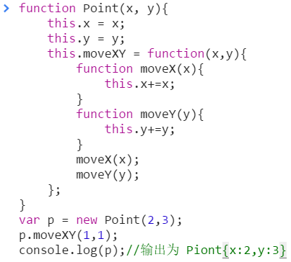
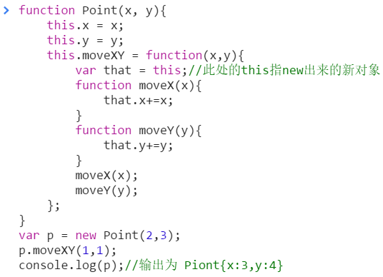
构造函数中的this（有函数嵌套的情况下）
构造函数中的this同样存在函数嵌套缺陷，解决办法同上
参见实例demo07 构造函数中的函数嵌套中的this

Slide 16
总结
JS this简介及特点
JS this四种应用场景
JS this缺陷和解决方法

Slide 17
补充：JS this本质概述
函数对象的内部方法 [[call]] - 函数对象有一个叫[[Call]]内部方法，函数的执行其实是通过[[Call]]方法来执行的 - [[Call]]方法接收两个参数thisArg和argumentList - thisArg和this的指向有直接关系，argumentList为函数的实参列表
thisArg与4种情况的对应关系 - 普通方法调用thisArg为undefined。 - 通过call或apply调用，thisArg既为第一个参数。 - 通过对象调用，thisArg指向该对象。 - 在构造方法中，thisArg为新构造的对象
总原则：this指的是调用函数的那个对象

Slide 18

Thank You！

Slide 19
补充内容：函数对象的bind方法
补充bind，思考bind与call/apply的优缺点
思考：将一个对象方法赋值给某个变量后，变量调用时，此时的this指的是什么，是否会有问题
更为深入理解this的 - https://segmentfault.com/a/1190000003906484 - https://segmentfault.com/a/1190000003802851 - http://es5.github.io/#x15.3

Slide 20
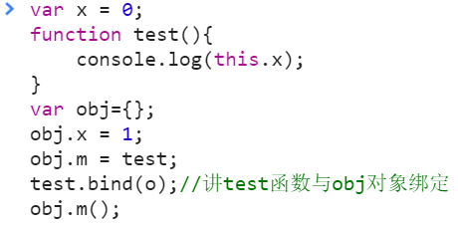
间接调用中的this（bind）
bind后，函数中的this指向绑定的对象

Slide 21
JavaScript进阶
---JS中的对象绑定

Slide 22
内容提纲
JS 对象软绑定
JS 对象硬绑定

Slide 23
内容提纲
JS 对象软绑定
JS 对象硬绑定

Slide 24
Thank You！

